Slide 1
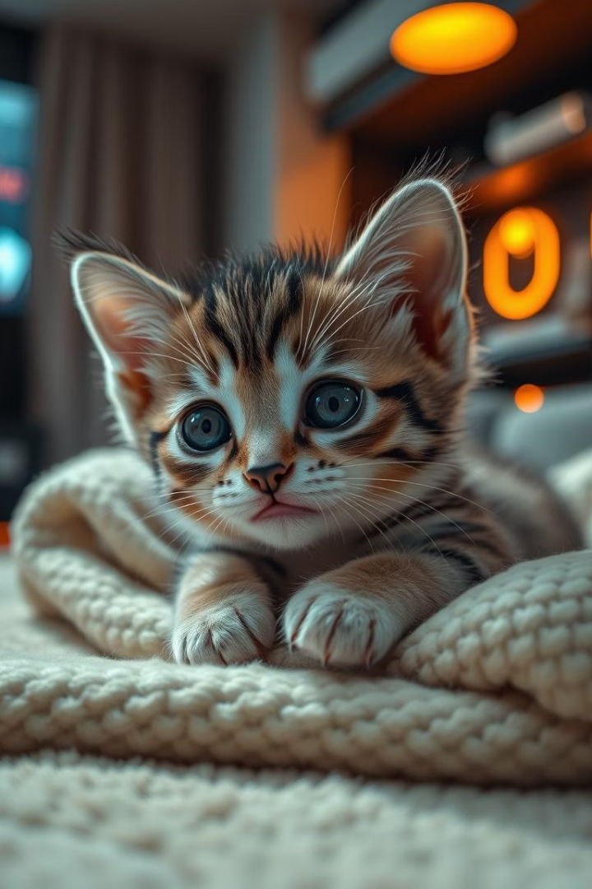

UBND QUẬN LONG BIÊN
TRƯỜNG MN HOA HƯỚNG DƯƠNG
GIÁO ÁN KHÁM PHÁ KHOA HỌC
ĐỀ TÀI: KHÁM PHÁ CON MÈO
LỨA TUỔI: 3- 4 TUỔI

Slide 2
Giới Thiệu: Loài Vật Bé Nhỏ - Mèo!
Chào mừng các bạn nhỏ đến với buổi học hôm nay! Chúng ta sẽ cùng nhau khám phá một loài vật vô cùng đáng yêu và quen thuộc. Đó chính là những chú mèo con xinh xắn!
Hãy cùng nhau hát vang bài hát "Meo meo meo rửa mặt như mèo" và bắt đầu cuộc hành trình tìm hiểu về thế giới của loài mèo nhé!

Slide 3
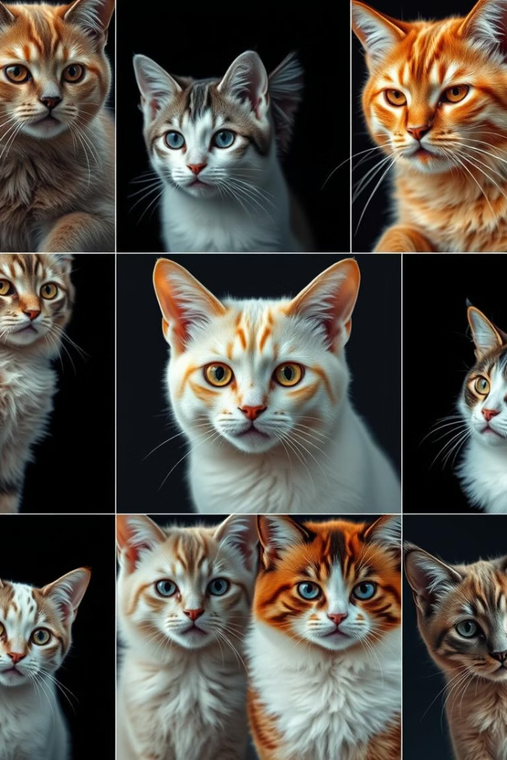
Khám Phá Con Mèo: Hình Ảnh và Âm Thanh
Các bé ơi, hãy cùng cô xem những bức tranh và đoạn video về các chú mèo đáng yêu nhé! Chúng mình sẽ thấy có rất nhiều loại mèo khác nhau đó.
Mèo Anh lông ngắn
Mèo Ba Tư
Tròn trịa, đáng yêu
Lông dài, quý phái
Mèo ta
Năng động, dễ thương

Slide 4
Đặc Điểm Bên Ngoài Của Mèo: Mấy Chân? Lông Màu Gì?
Mèo có mấy chân?
Lông mèo màu gì?
Mèo có bốn chân, giúp chúng di chuyển rất nhanh nhẹn.
Lông mèo có rất nhiều màu sắc khác nhau: trắng, đen, vàng, xám, và cả những màu pha trộn rất đẹp mắt.
Nếu có cơ hội, hãy nhẹ nhàng sờ vào bộ lông mềm mại của mèo để cảm nhận nhé!

Slide 5
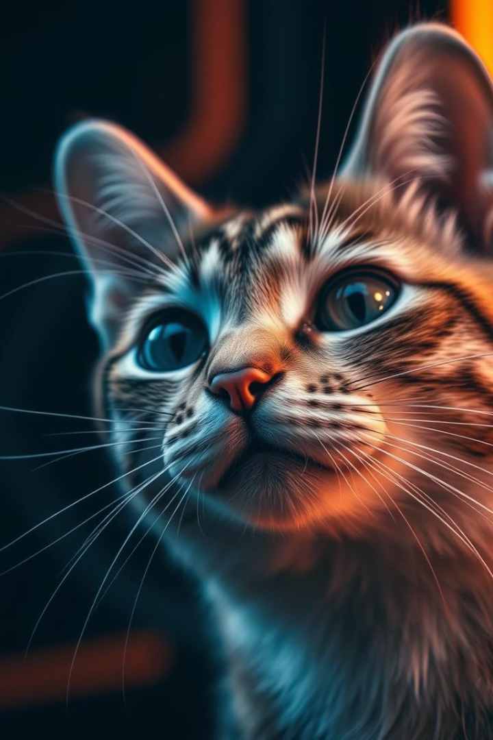



Tai, Râu, Đuôi Mèo: Hình Dáng Ra Sao?
Tai mèo
Tai mèo có hình tam giác, nhỏ nhắn và rất thính.
Râu mèo
Râu mèo giúp chúng định hướng và cảm nhận không gian xung quanh.
Đuôi mèo
Đuôi mèo giúp chúng giữ thăng bằng và thể hiện cảm xúc.
Mèo vẫy đuôi khi vui mừng hoặc khi tức giận đó các bé ạ!

Slide 6
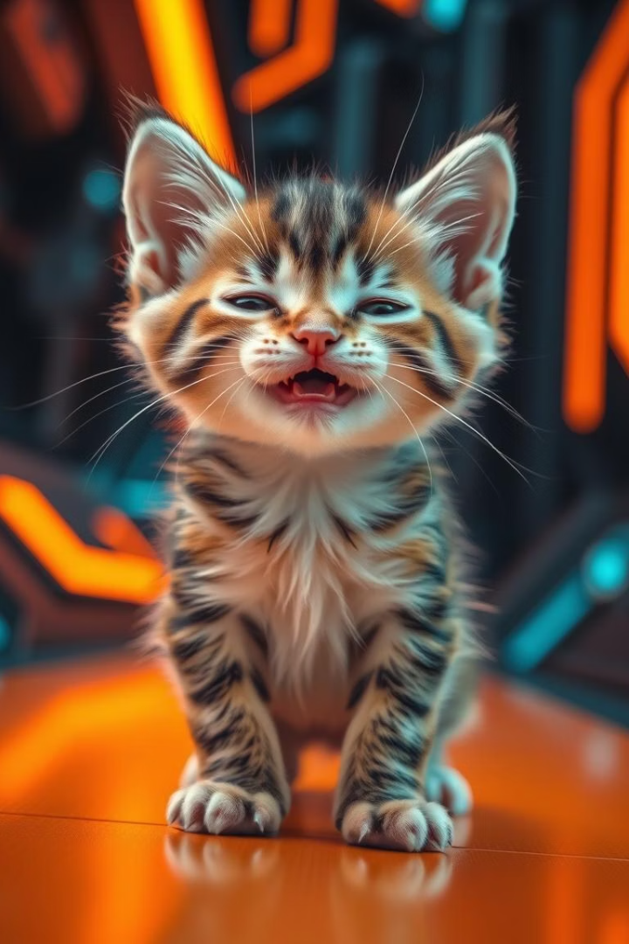
Mèo Kêu Như Thế Nào?
Tiếng kêu của mèo
Mèo kêu "Meo meo!"
Khi mèo kêu
Mèo kêu khi đói, khi vui mừng, hoặc khi muốn thu hút sự chú ý của chúng ta.
Các bé hãy cùng bắt chước tiếng kêu của mèo xem ai giống nhất nào!

Slide 7
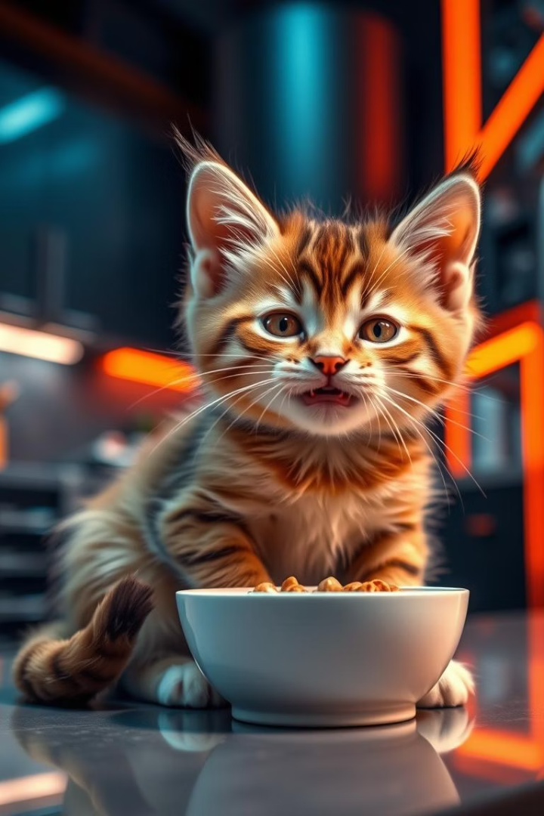



Mèo Thích Ăn Gì?
Cá
Thịt
Pate
Mèo rất thích ăn cá, thịt, và pate đó các bé ạ. Khi cho mèo ăn, chúng ta cần chuẩn bị bát ăn sạch sẽ và nước uống đầy đủ nhé!

Slide 8
Mèo Con và Mèo Mẹ
Mèo con
1
Cần sữa mẹ.
Chăm sóc
2
Cần được yêu thương.
Mèo mẹ
3
Luôn yêu thương.
Mèo con cần được bú sữa mẹ và nhận được sự chăm sóc, yêu thương từ con người. Chúng ta hãy yêu quý và bảo vệ loài vật đáng yêu này nhé!

Slide 9
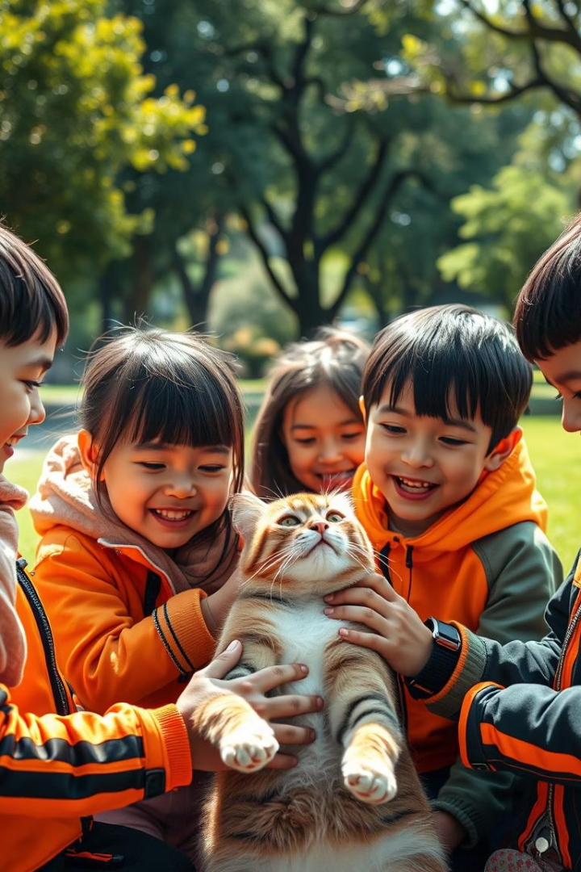
Tổng Kết: Yêu Quý Loài Mèo
Hôm nay, chúng ta đã cùng nhau khám phá rất nhiều điều thú vị về loài mèo. Các bé hãy nhớ những đặc điểm mà chúng ta đã học nhé!
Cô mong rằng, sau buổi học này, các bé sẽ thêm yêu quý và bảo vệ những chú mèo xung quanh mình. Hẹn gặp lại các con ở buổi học sau!

